Slide 1
Рухова активність – здоровий спосіб життя
КЗЗСО І-ІІІ ступенів «Ватутінський ліцей №6 Ватутінської міської ради Черкаської області»
Підпроєкт Ліги старшокласників
«Бути здоровим – це здорово!»
2022

Slide 2
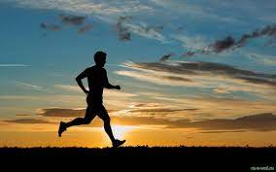
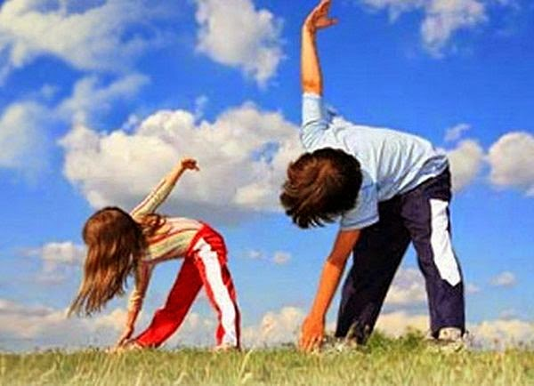
Рух здатний замінити всі ліки, але жодні ліки не замінять руху.
Важливо!!!

Slide 3
Рухова активність — це будь-які форми руху, що потребують енергії, наприклад ходьба, фізична робота, фізичні вправи, заняття спортом тощо.
Що таке рухова активність?

Slide 4
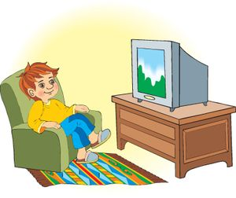
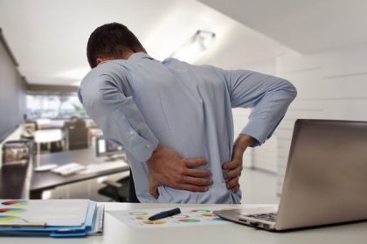
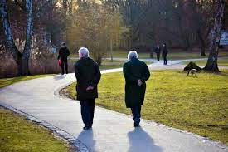
Види рухової активності
Низька: повільна ходьба, сидіння за робочим столом, робота за комп’ютером, перегляд телепередач.

Slide 5
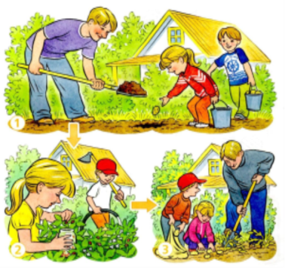
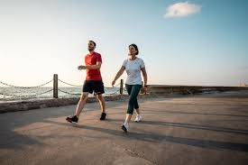
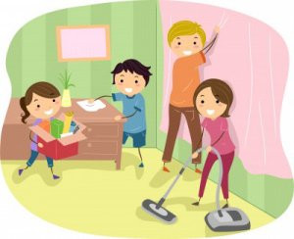
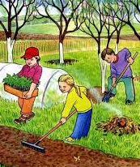
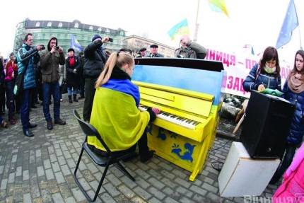
Види рухової активності
Помірна:
швидка ходьба, прибирання оселі, робота на городі, гра на піаніно.

Slide 6
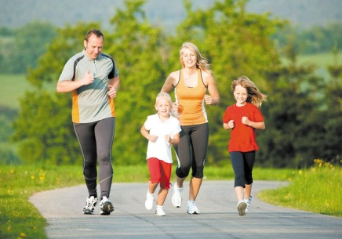
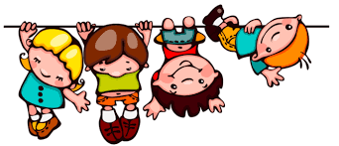
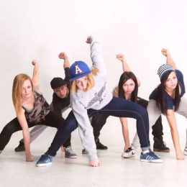
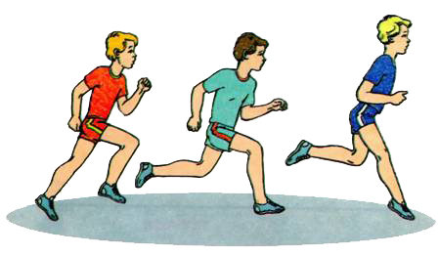
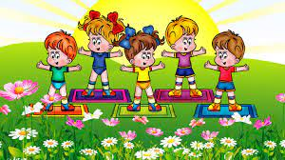
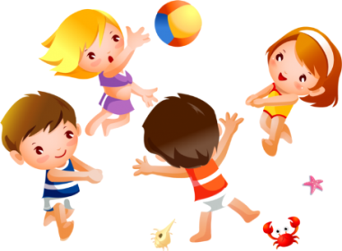
Види рухової активності
Інтенсивна:
біг, заняття фізичною культурою
і спортом, танці, рухливі ігри.

Slide 7
Чи знаєте ви, що…
Людина «запрограмована» на інтенсивну рухову активність.
Для задоволення потреби в рухах дитина
3-4 років повинна робити щодня від 9 до 10,5 тисяч кроків, 5-6 років – 11-13,5 тисяч,
7 – 14-15 тисяч,
8-10 – 15-20 тисяч,
11-14 років – 20-25 тисяч кроків.

Slide 8
Чи знаєте ви, що…
Об’єм рухової активності за тиждень має становити для людей старших 25 років –
6-10, для 18-25 років – 10-14, для школярів – 14-21, а для дошкільнят – 21-28 годин

Slide 9
В здоровому тілі – здоровий дух!

Slide 10
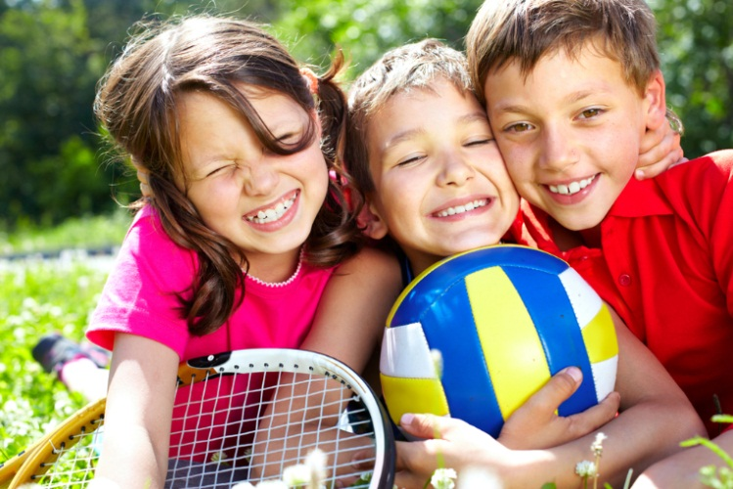
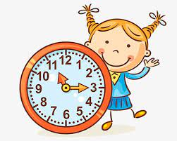
Бути здоровим — це зовсім не грати мускулами та доводити всім, що ти — найсильніший, а вести активний спосіб життя, правильно харчуватися та дбати про режим дня.

Slide 11
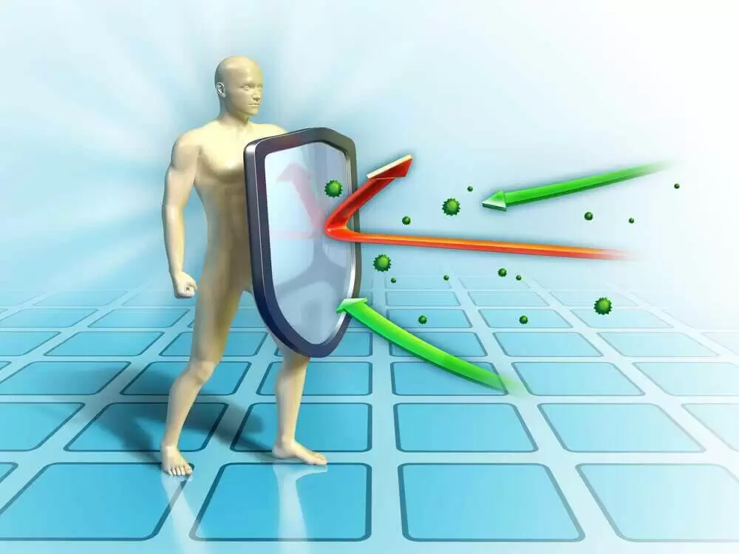
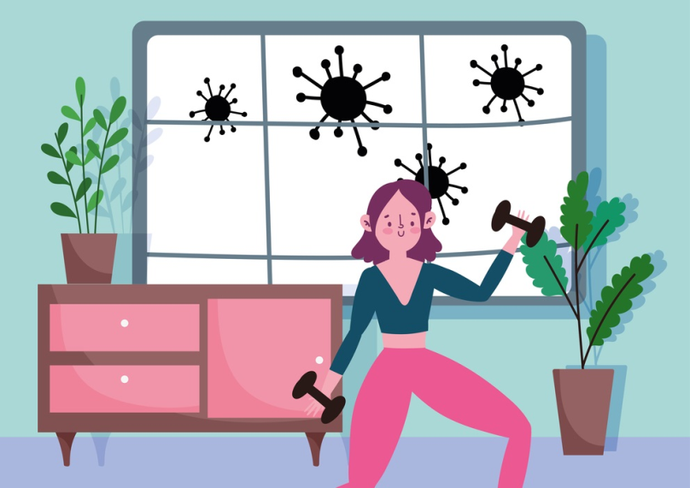
Мати гарне здоров’я — так круто! Міцний імунітет допоможе тобі з легкістю пройти будь-яке випробування: контрольну, шкільні змагання або турпохід.

Slide 13
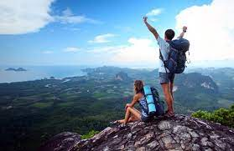
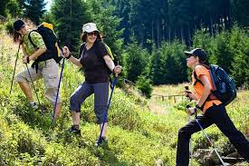
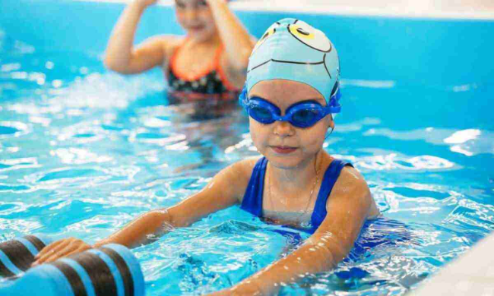
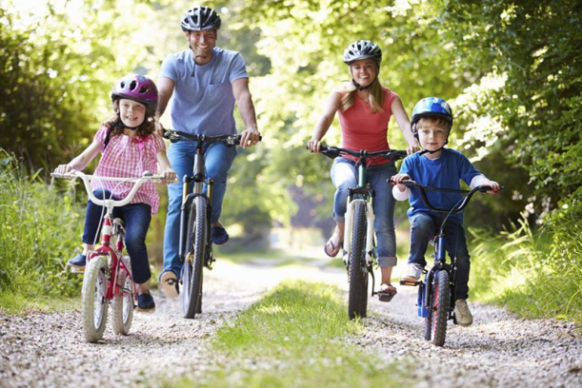
Навіщо позбавляти себе радості далеких подорожей тільки тому, що можеш захворіти? Набагато легше розпочати загартовування! Плавання, регулярні прогулянки та ігри на свіжому повітрі, повноцінний сон у поєднанні з фізичними навантаженнями зміцнять здоров’я, розвинуть волю, цілеспрямованість і витримку.

Slide 14
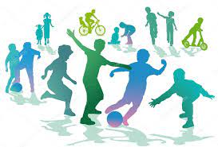
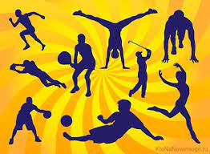
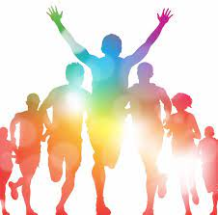
Рух — це життя. Він зміцнює здоров’я. Клітинку кожну Він зігріває кров’ю. Без руху швидко Стане кволим тіло. Тож, склавши руки, Не сиди без діла! О спорт! О спорт! Це просто клас! Дружіть із ним завжди. Здоров’я, юність, силу дасть І творчої снаги!
Рух – це життя

Slide 15
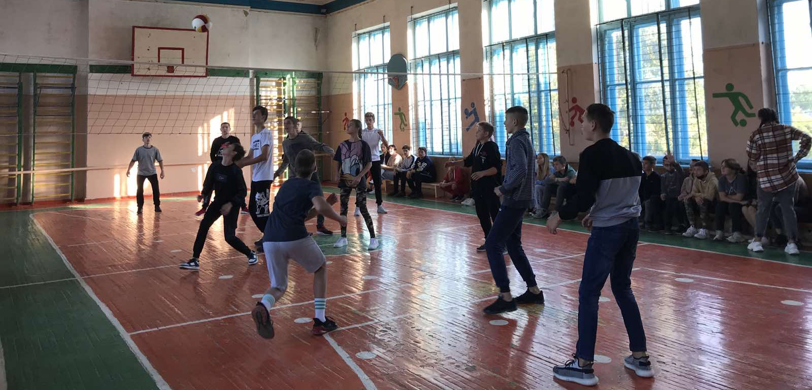
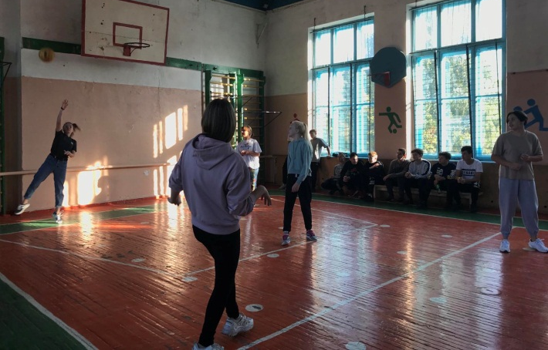
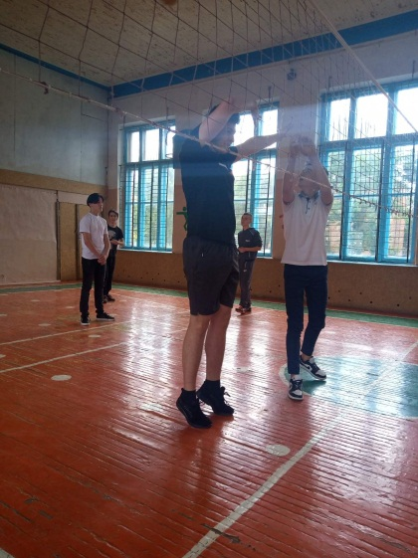
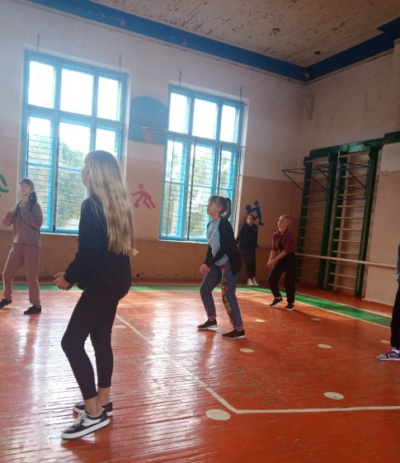
Олімпійський тиждень в школі
Змагання з волейболу

Slide 16
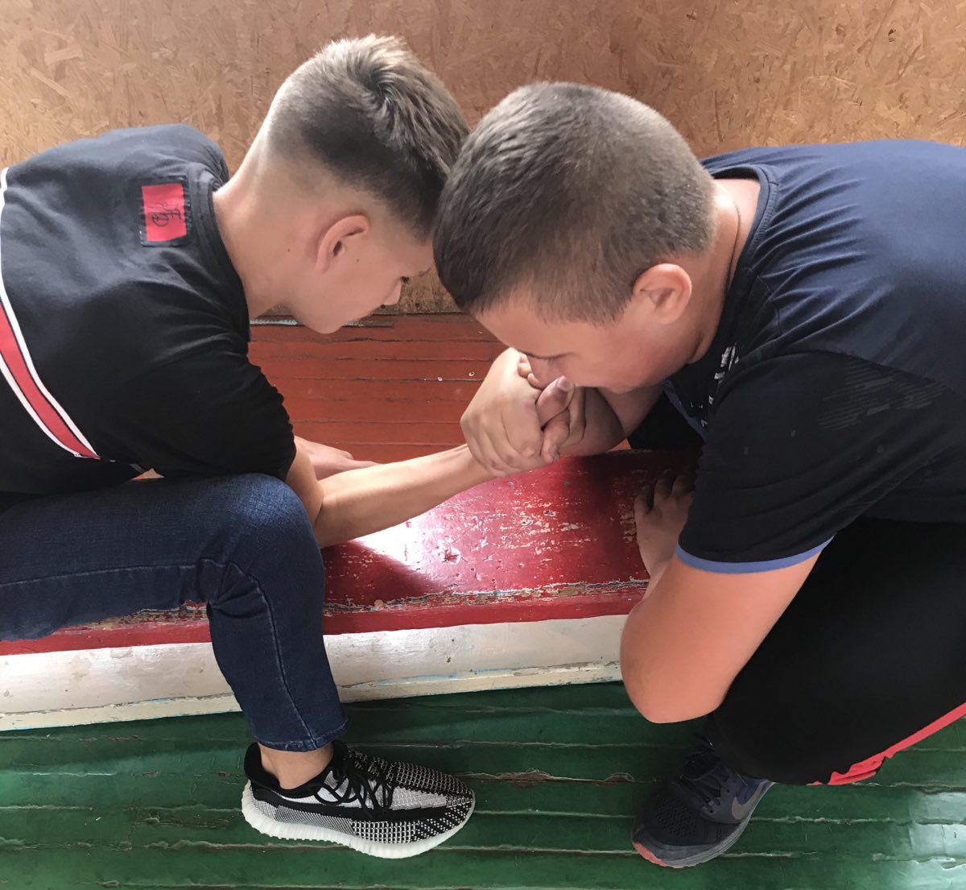
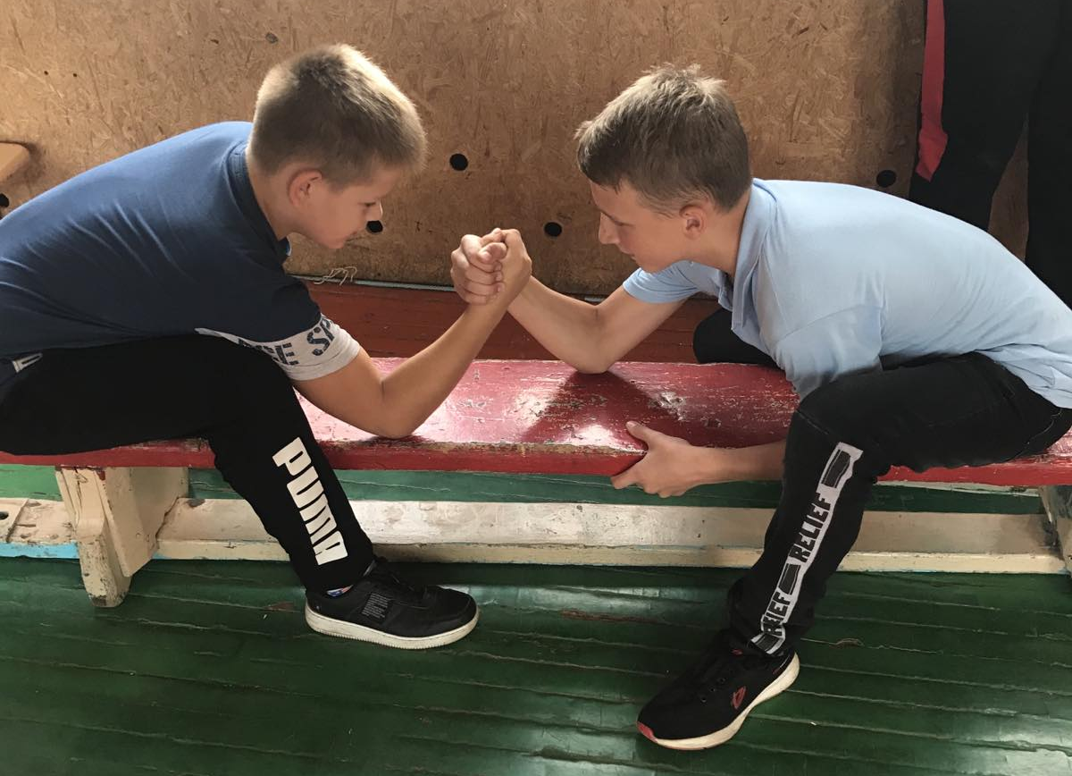
Олімпійський тиждень в школі
Змагання з армреслінгу до 150-річчя від дня народження видатного українського борця, спортсмена,
чемпіона світу Івана Піддубного

Slide 17
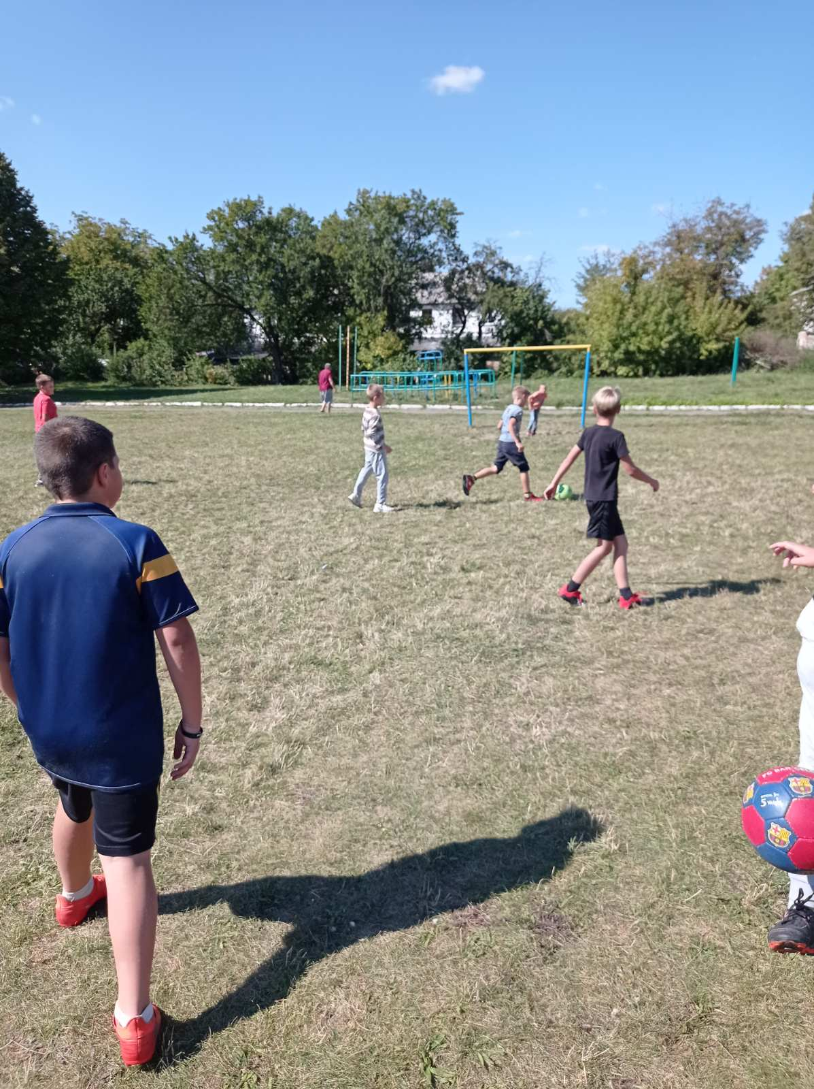
Олімпійський тиждень в школі
Змагання з футболу

Slide 18
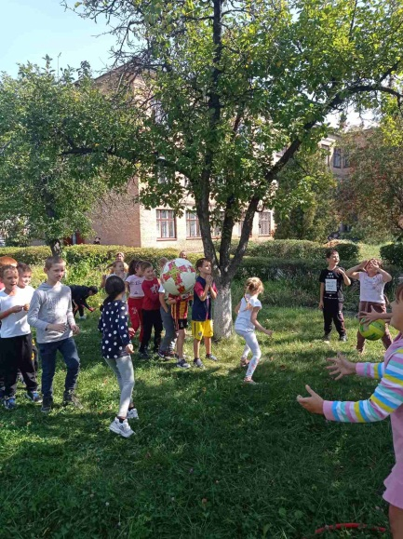
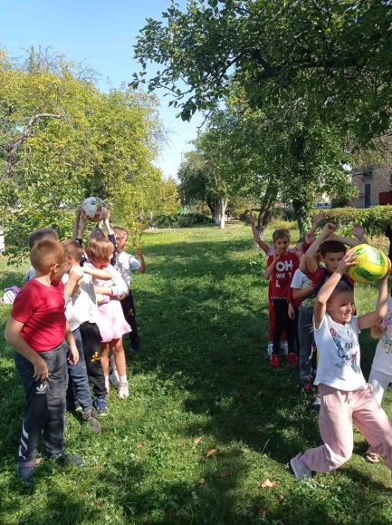
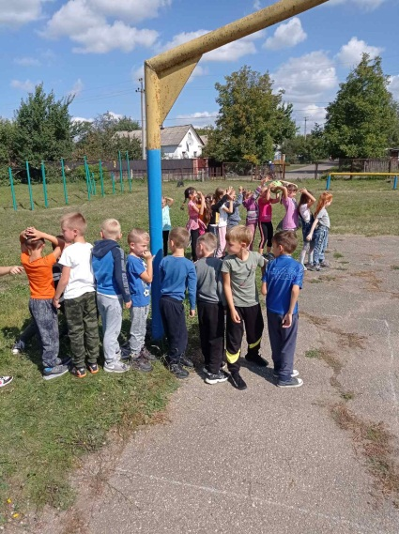
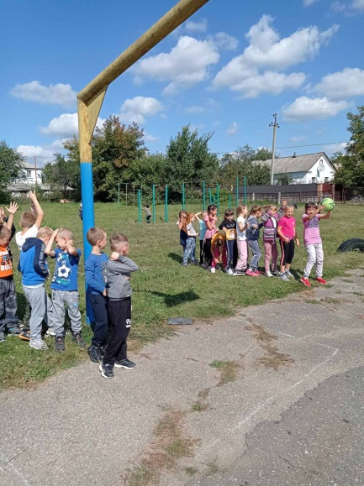
Олімпійський тиждень в школі
Змагання «Веселі старти»

Slide 19
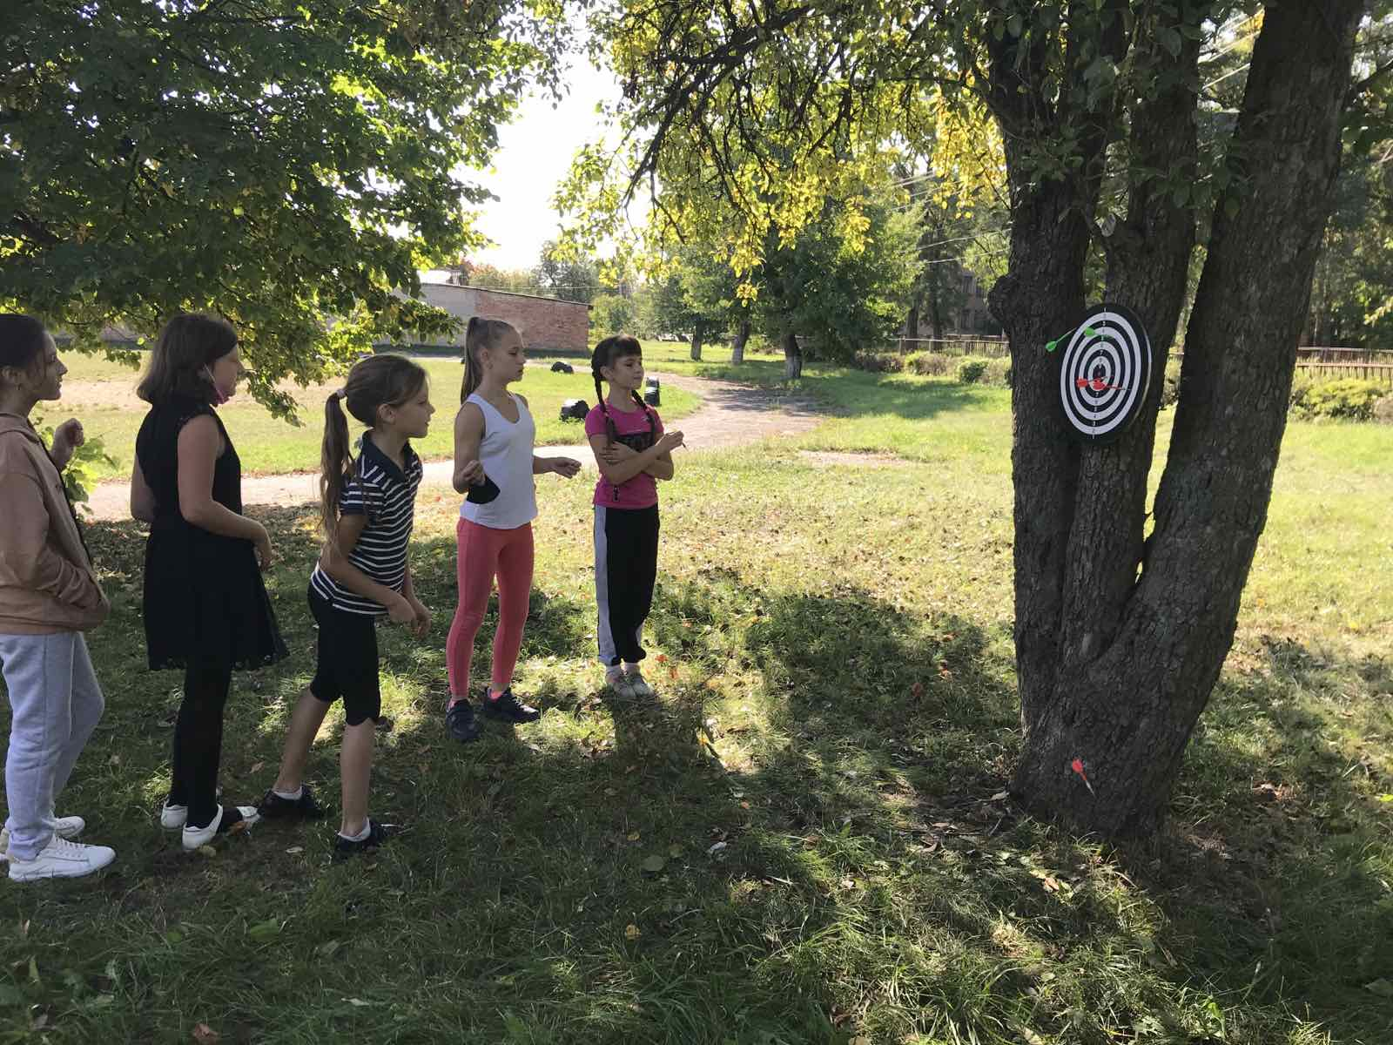
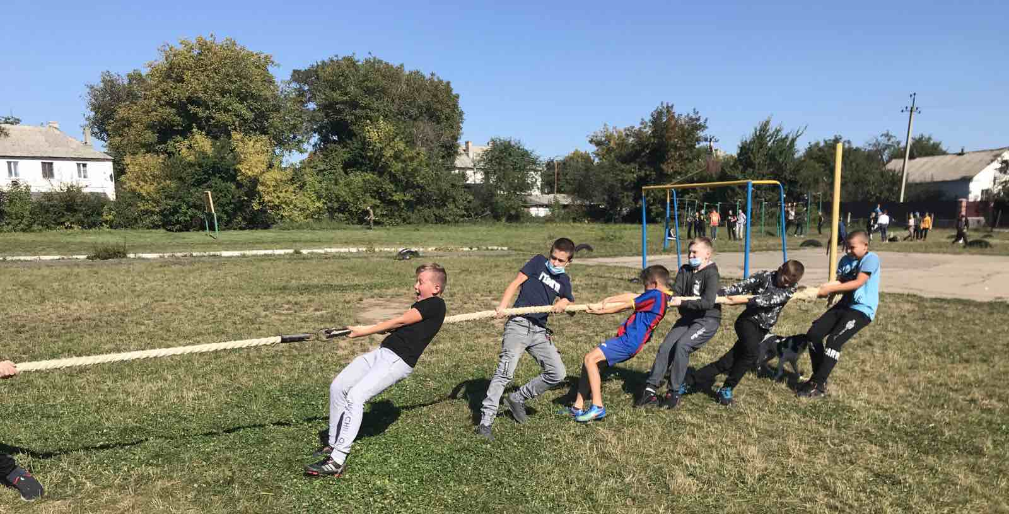
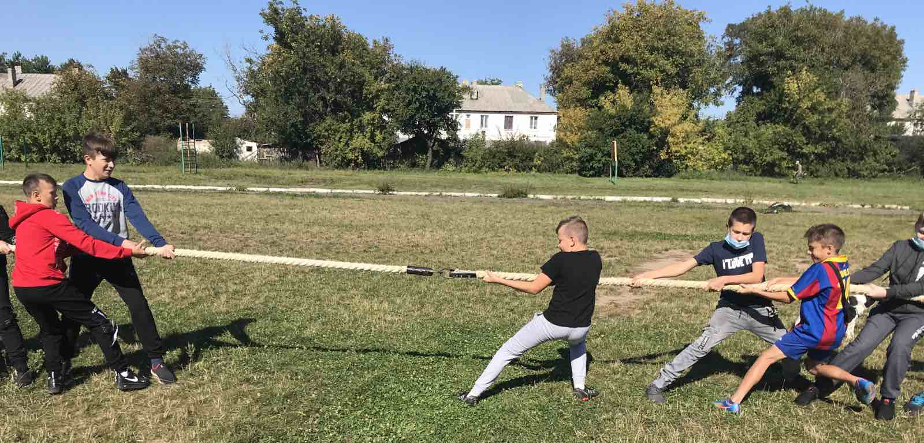
Олімпійський тиждень в школі
Змагання з ДАРТСу
та перетягування линви

Slide 20
Гімнастика, фізичні вправи, ходьба повинні міцно ввійти в повсякденний побут кожного, хто хоче зберегти працездатність, здоров’я, повноцінне і радісне життя. Гіппократ

Slide 21
Над презентацією працювали:
Бондаренко О. М. – педагог-організатор;
Гордій Софія – учениця 11-го класу.

